Slide 1
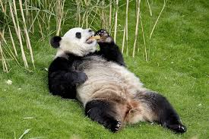
ПАНДА (ЖЫРНАЯ) ФОТКИ СМЕШНЫЕ

Slide 2
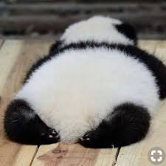
ПОПА ПАНДЫ (ЕЩЁ НЕ ТОЛСТАЯ)
Чаще всего ожирение возникает из-за дисбаланса энергии, поступающей в организм вместе с пищей, и энергетическими затратами. Неиспользованные калории трансформируются в жир, который откладывается в жировых депо организма. Из-за чрезмерного количества жира в организме нарушается работа его систем.

Slide 3
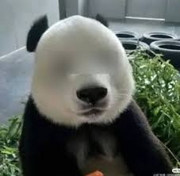

Slide 4
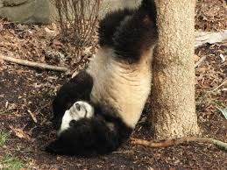
Панда.
У панд кишечник становится перегруженным в течение части года, что позволяет им набирать вес, когда они поедают самые питательные части бамбука . Кишечные бактерии большой панды меняются, когда становятся доступны побеги бамбука, и ученые предполагают, что это позволяет им накапливать жировые запасы для более скудных времен

Slide 5
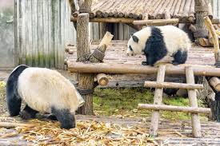
Основная гипотеза, почему панда превратилась в милого неуклюжего увальня, строится на том, что она ни с кем из окружающих не воюет. Панда — самый большой зверь в округе. Мелкие хищники опасности не представляют, крупных на территории не наблюдается.

